Slide 1

Ας θυμηθούμε…
Τα ηλεκτρομαγνητικά κύματα διαδίδονται στο ……………
(και στον αέρα) με σταθερή ταχύτητα c = 3.10⁸ m/s.
Σε κάθε άλλο οπτικό μέσο αυτή η ταχύτητα είναι ……………………… .
κενό
μικρότερη
Για τα ηλεκτρομαγνητικά κύματα ισχύει η εξίσωση της Κυματικής c = ……… .
f.λ
Κάθε διακριτό “πακέτο ενέργειας” είναι ένα ………………… .
φωτόνιο
Κάθε ένα φωτόνιο συχνότητας f μεταφέρει ενέργεια
Ε = ……… , όπου h είναι η …………………… του ……………… .
h.f
σταθερά
Planck

Slide 2
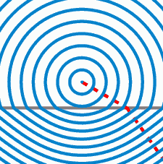
Ανάκλαση και διάθλαση του φωτός

Slide 3

Πότε συμβαίνει ανάκλαση ή διάθλαση του φωτός;
Για να συμβούν αυτά τα οπτικά φαινόμενα χρειάζεται μια φωτεινή δέσμη (ακτίνα) να κινείται σ’ ένα οπτικό μέσο και στην πορεία της να συναντήσει και να εισέλθει σ’ ένα διαφορετικό μέσο.
Όσο κινείται στο ίδιο οπτικό μέσο, η ταχύτητα της ακτινοβολίας παραμένει σταθερή. Όταν κινηθεί σε άλλο μέσο, η ταχύτητα αλλάζει.
Ας μελετήσουμε τα δύο φαινόμενα.

Slide 4
Το υλικό μέσο I είναι οπτικά αραιότερο από το μέσο II. Αυτό σημαίνει ότι η ταχύτητα της φωτεινής ακτίνας στο μέσο I είναι μεγαλύτερη από την ταχύτητά της στο II.
υ_{I} > υ_{II}
κάθετη στη διαχωριστική επιφάνεια
γωνία θ_{π} = γωνία θ_{α}
γωνία πρόσπτωσης
γωνία ανάκλασης
Μέσο I
προσπίπτουσα ακτίνα
θ_{π}
θ_{α}
ανακλώμενη ακτίνα
επίπεδη διαχωριστική επιφάνεια
διαθλώμενη ακτίνα
θ_{δ}
γωνία θ_{δ} < γωνία θ_{π}
Μέσο II
γωνία διάθλασης

Slide 5
Τώρα, το υλικό μέσο I είναι οπτικά πυκνότερο από το μέσο II, δηλαδή υ_{I} < υ_{II} .
Όταν η ακτινοβολία πέφτει κάθετα στη διαχωριστική επιφάνεια, δεν εκτρέπεται και συνεχίζει ευθύγραμμα.
κάθετη στη διαχωριστική επιφάνεια
γωνία θ_{π} = γωνία θ_{α}
προσπίπτουσα ακτίνα
θ_{π}
θ_{α}
Μέσο I
ανακλώμενη ακτίνα
επίπεδη διαχωριστική επιφάνεια
διαθλώμενη ακτίνα
θ_{δ}
Μέσο II
γωνία θ_{δ} > γωνία θ_{π}

Slide 6
Πού οφείλεται η διάθλαση του φωτός;
Όταν το φως αλλάζει μέσο διάδοσης η συχνότητά του δεν αλλάζει, γιατί αυτή εξαρτάται από την πηγή.
Όμως, αλλάζει η ταχύτητα της ακτινοβολίας, γιατί είναι διαφορετική στο κάθε μέσο που διαδίδεται.
Αυτό έχει ως αποτέλεσμα την αλλαγή της διεύθυνσης διάδοσης της ακτινοβολίας.

Slide 7

Πώς ερμηνεύεται η διάθλαση;

Slide 8

Να υποθέσουμε ότι η διάθλαση είναι σαν ένα ζευγάρι τροχών που στρέφονται στην αρχή σε πλακόστρωτο και στη συνέχεια σε γρασίδι.
Όσο οι τροχοί βρίσκονται στο πλακόστρωτο, κινούνται στην ίδια διεύθυνση.
Μόλις ο ένας τροχός συναντά το γρασίδι επιβραδύνεται και το σύστημα αλλάζει διεύθυνση.
Η διεύθυνση του συστήματος των τροχών σταθεροποιείται μόλις μπει και ο δεύτερος τροχός στο γρασίδι.

Slide 9
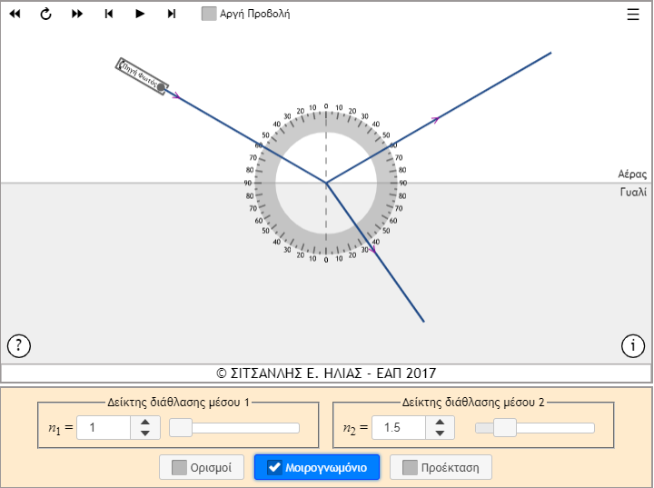
Μελέτη των φαινομένων της Ανάκλασης και της Διάθλασης με προσομοίωση του Seilias
(Κάντε αριστερό κλικ στην παραπάνω εικόνα)

Slide 10
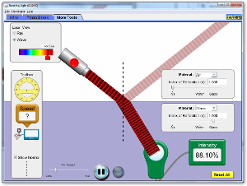
Μελέτη των φαινομένων της Ανάκλασης και της Διάθλασης με προσομοίωση του Phet
(Κάντε αριστερό κλικ στην παραπάνω εικόνα)

Slide 11
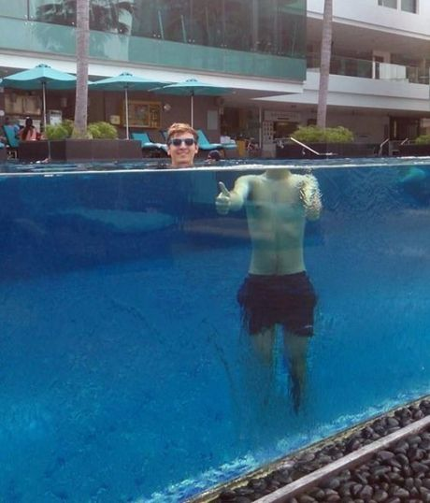
Φαινόμενα που εξηγούνται με τη διάθλαση

Slide 12
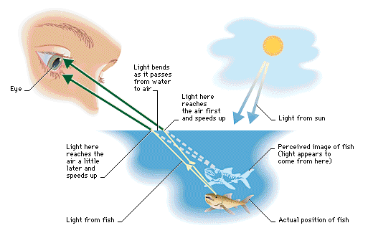
Φαινομενική ανύψωση αντικειμένου
Γιατί βλέπουμε το ψάρι πιο ψηλά από την πραγματική του θέση;
Το φως αλλάζει πορεία, καθώς περνά από το νερό στον αέρα
Μάτι
Φως από τον ήλιο.
Φαινομενική εικόνα του ψαριού. Το φως φαίνεται σαν να έρχεται από εδώ
Το φως συναντά τον αέρα και η ταχύτητά του αυξάνεται
Φως από το ψάρι
Κανονική θέση ψαριού

Slide 13
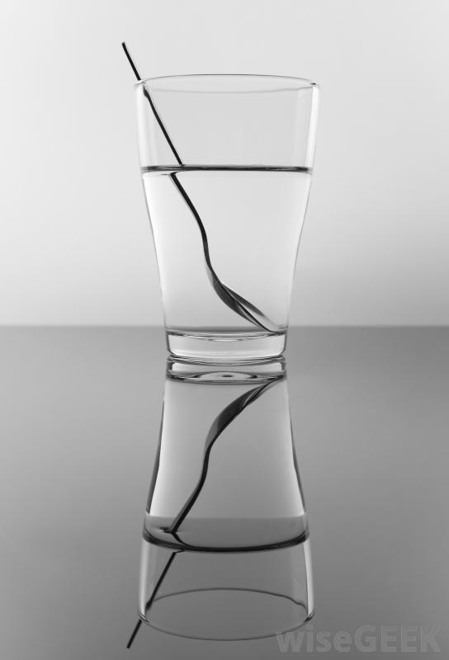
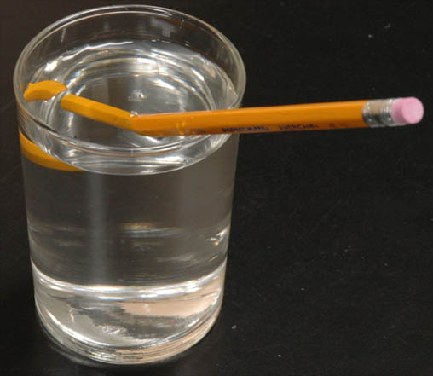
“Σπασμένο” αντικείμενο

Slide 14
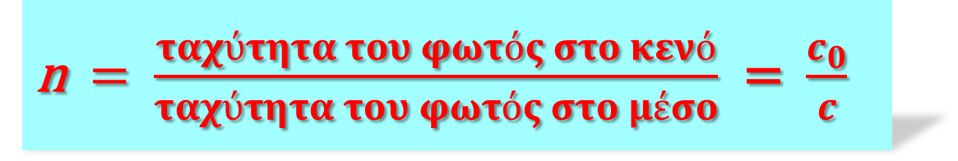
Δείκτης διάθλασης
Για να δείξουμε ότι το φως έχει διαφορετική ταχύτητα σε διαφορετικά μέσα διάδοσης, ορίσαμε το συντελεστή δείκτη διάθλασης n.
n = $\frac{ταχύτητα του φωτός στο κενό}{ταχύτητα του φωτός στο μέσο}$ = $\frac{c_{0}}{c}$
Ο δείκτης διάθλασης είναι καθαρός αριθμός (δεν έχει μονάδες μέτρησης)
n ≥ 1, για το κένο n = 1

Slide 15
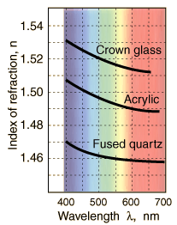
Ο δείκτης διάθλασης έχει συγκεκριμένη τιμή, όταν μια ακτινοβολία συγκεκριμένου μήκους κύματος διέρχεται από ένα συγκεκριμένο μέσο.
Αν αλλάξει η ακτινοβολία (διαφορετικό μήκος κύματος), αλλάζει ο δείκτης διάθλασης, έστω κι αν περνά από το ίδιο μέσο διάδοσης.
Γι’ αυτό, οι τιμές που δίνονται σε πίνακες για τον δείκτη διάθλασης διαφορετικών μέσων διάδοσης, αναφέρονται σε συγκεκριμένο μήκος κύματος, συνήθως λ_{ο} = 589nm (κίτρινο χρώμα του νατρίου στο κενό).
Δείκτης διάθλασης n
Μήκος κύματος λ, nm

Slide 16
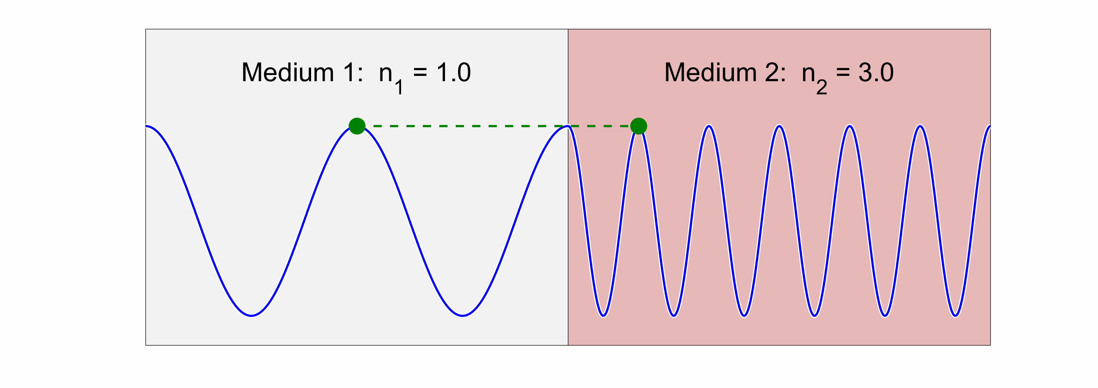
Γιατί δεν αλλάζει η συχνότητα μιας ακτινοβολίας, όταν αυτή αλλάζει μέσο διάδοσης;
Μέσο 1: n₁ = 1
Μέσο 2: n₂ = 3
Όταν η ακτινοβολία αλλάζει μέσο διάδοσης, ο αριθμός των μηκών κύματος ανά μονάδα χρόνου που προσπίπτουν στη διαχωριστική επιφάνεια είναι ίδιος με τον αριθμό των μηκών κύματος ανά μονάδα χρόνου που διέρχονται από αυτή.
Αλλιώς, η διαχωριστική επιφάνεια θα δημιουργούσε ή θα εξαφάνιζε κύματα, κάτι που δεν συμβαίνει.
Γι’ αυτό, η συχνότητα της ακτινοβολίας δεν αλλάζει.

Slide 17

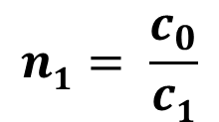
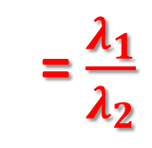
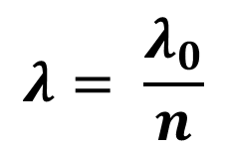
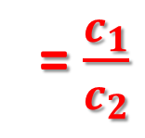
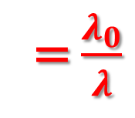
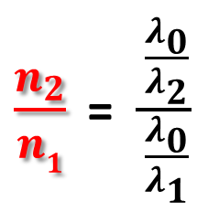
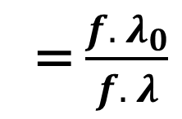
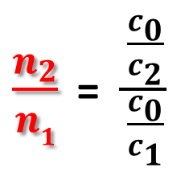
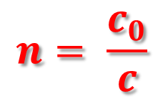
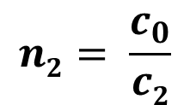
Ας δούμε, πως συνδέεται η μεταβολή της ταχύτητας με τον δείκτη διάθλασης, όταν η ακτινοβολία αλλάζει μέσο διάδοσης.
λ₁ > λ₂
c₁ > c₂
n₁ < n₂
Μέσο 1 οπτικά αραιότερο του μέσου 2.
$$n= \frac{c_{0}}{c}$$
= $\frac{f.{ λ}_{0}}{f. λ}$
= $\frac{λ_{0}}{λ}$
$$λ= \frac{λ_{0}}{n}$$
$$n1= \frac{c_{0}}{c1}$$
$\frac{n_{2}}{n1}$ = $\frac{\frac{λ_{0}}{λ_{2}}}{\frac{λ_{0}}{λ_{1}}}$
$\frac{n_{2}}{n1}$ = $\frac{\frac{c_{0}}{c_{2}}}{\frac{c_{0}}{c_{1}}}$
= $\frac{λ_{1}}{λ_{2}}$
= $\frac{c_{1}}{c_{2}}$
$$n2= \frac{c_{0}}{c2}$$

Slide 18
Παρατηρήσεις
Όσο η ακτινοβολία κινείται στο ίδιο μέσο διάδοσης, χωρίς να συναντήσει κάποιο εμπόδιο, κινείται ευθύγραμμα δίχως ν’ αλλάξει κατεύθυνση. Διατηρεί την ταχύτητα, το μήκος κύματος και τη συχνότητα.
Όταν η ακτινοβολία συναντήσει κάποιο εμπόδιο (διαχωριστική επιφάνεια), τότε αλλάζει κατεύθυνση κίνησης. Ένα μέρος της ακτινοβολίας ανακλάται, κινούμενο στο ίδιο μέσο διάδοσης και το υπόλοιπο μέρος διαθλάται, κινούμενο σε διαφορετικό μέσο διάδοσης.
Η ακτινοβολία που κινείται στο νέο μέσο διάδοσης διατηρεί τη συχνότητα, αλλά έχει διαφορετική ταχύτητα και διαφορετικό μήκος κύματος.
Όταν συμβαίνει “Ανάκλαση και Διάθλαση” η ενέργεια της αρχικής ακτινοβολίας διατηρείται σταθερή.
Ένα μέρος των αρχικών φωτονίων (“πακέτα ενέργειας”) ανακλώνται και το υπόλοιπο μέρος διαθλώνται.

Slide 19
Παρακάτω δίνονται μερικές διευθύνσεις όπου μπορείτε να βρείτε υλικό με θέμα “Ανάκλαση και Διάθλαση του φωτός”.
Διαδικτυακή παρουσίαση από τον Σωκράτη Καλελή, εδώ (ανάκλαση) κι εδώ (διάθλαση).
Μια παρουσίαση ppt από την Ειρήνη Βερώνη, εδώ.
Παρουσίαση θεωρίας από το physiclessons, εδώ.
Βίντεο του Γιώργου Παναγιωτακόπουλου με επίδειξη πειραμάτων, εδώ.
Βίντεο της Rosa Brigida με πειραματική παρουσίαση της διάθλασης, εδώ.
Κείμενο των Κ. Μουστάκα και Δ. Σταθόπουλου από το Ίδρυμα Ευγενίδου, εδώ.
Ερωτήσεις και Ασκήσεις από το Υλικό Φυσικής-Χημείας, εδώ.

Slide 20
20 Ερωτήσεις στην Ανάκλαση και Διάθλαση του Φωτός – Ανάλυση Λευκού Φωτός με το πρόγραμμα Hot Potatoes εδώ.
(Στην ανάρτηση μπορείτε ακόμη να βρείτε σε αρχείο word, τις παραπάνω 20 ερωτήσεις πολλαπλής επιλογής, 12 ερωτήσεις Σωστού - Λάθους και 10 ερωτήσεις με αιτιολόγηση, όλες με τις απαντήσεις τους).

Slide 21
Εφαρμογές

Slide 22
Ερωτήσεις από το σχολικό βιβλίο
( από σελ. 171 )

Slide 23
4. Εξηγήστε γιατί, όταν φως διαπερνά μία διαχωριστική επιφάνεια δύο υλικών μέσων, η συχνότητά του παραμένει αμετάβλητη.
5. Εξηγήστε γιατί το μήκος κύματος μίας μονοχρωματικής ακτινοβολίας, που διαδίδεται σε δύο οπτικά υλικά μέσα, έχει μικρότερη τιμή στο πυκνότερο μέσο σε σχέση με αυτήν που έχει στο αραιότερο.
6. Όταν το φως μεταβαίνει από ένα μέσο σε κάποιο άλλο δεν μεταβάλλονται
α. το μήκος κύματος και η ταχύτητά του.
β. η συχνότητα και το μήκος κύματός του.
γ. η ταχύτητά του και η ενέργεια των φωτονίων.
δ. η ενέργεια των φωτονίων και η συχνότητά του.

Slide 24
7. Σημειώστε με Σ ή Λ όποιες από τις παρακάτω προτάσεις είναι σωστές ή λάθος αντίστοιχα.
α. Το φως διαδίδεται σε όλα τα οπτικά υλικά μέσα με ταχύτητα περίπου 3x10⁸ m/s.
β. Το φως διαδίδεται στο κενό με ταχύτητα περίπου 3x10⁸ m/s.
γ. Η ταχύτητα του φωτός μικραίνει, όταν το φως περνά από πυκνότερο σε αραιότερο οπτικό υλικό μέσο.
δ. Η ταχύτητα του φωτός μικραίνει, όταν το φως περνά από αραιότερο σε πυκνότερο οπτικό.
Λ
Σ
Λ
Σ

Slide 25
Ασκήσεις από το σχολικό βιβλίο
( από σελ. 173 )

Slide 26
2. Μία δέσμη φωτός που διαδίδεται στο κενό έχει μήκος κύματος 600nm.
α. Να υπολογίσετε την ταχύτητα διάδοσης αυτής της δέσμης σε γυαλί με δείκτη διάθλασης 1,6.
β. Ποια τιμή έχει το μήκος κύματος της δέσμης, όταν αυτή διαδίδεται στο γυαλί;
Δίνεται ότι η ταχύτητα του φωτός στο κενό είναι 300000 km/s.
3. Μονοχρωματική ακτίνα φωτός ορισμένης συχνότητας έχει μήκος κύματος 500nm, όταν διαδίδεται στο νερό. Να υπολογιστεί το μήκος κύματος αυτού του φωτός, όταν διαδίδεται στο βενζόλιο. Οι δείκτες διάθλασης του νερού και του βενζολίου είναι αντίστοιχα 1,333 και 1,501.
c_{γ} = 1,875.10⁸ m/s
λ_{γ} = 375nm
λ_{β} = 444nm

Slide 27
4. Φως έχει μήκος κύματος 560nm στο κενό. Όταν διαδίδεται στο νερό, έχει ταχύτητα 2,25.10⁸ m/s. Αν το φως αυτό διαδιδόταν στο νερό, ποιο θα ήταν τότε το μήκος κύματός του; Δίνεται: c₀=3.10⁸ m/s.
5. Φως που διαδίδεται στο κενό έχει μήκος κύματος λ₀. Όταν το ίδιο φως διαδίδεται στην αιθανόλη, έχει μήκος κύματος 440nm και στη γλυκερίνη 405nm. Ποιος είναι ο λόγος του δείκτη διάθλασης της αιθανόλης προς το δείκτη διάθλασης της γλυκερίνης σε μήκος κύματος λ₀;
λ_{β} = 420nm
0,92

Slide 28
11. Μονοχρωματικό φως μήκους κύματος λ₀ = 600nm, που διαδίδεται στον αέρα εισέρχεται ταυτόχρονα σε δύο οπτικά υλικά πάχους 1m, κάθετα στην διαχωριστική επιφάνεια του κάθε υλικού με τον αέρα. Οι δείκτες διάθλασης των δύο υλικών είναι n₁ = 1,5 και n₂ = 1,2.
Να βρείτε:
α. τη χρονική διαφορά εξόδου του φωτός από τα δύο οπτικά υλικά.
β. τον αριθμό των μηκών κύματος του φωτός σε κάθε οπτικό υλικό.
Δt = 10⁻⁹ s
Ν₁ = 2,5.10⁶ μ.κ., Ν₂ = 2.10⁶ μ.κ.

Slide 29
Ερωτήσεις εκτός του σχολικού βιβλίου

Slide 30
1. Όταν φως συχνότητας f περάσει από οπτικά αραιότερο σε οπτικά πυκνότερο μέσο
α. η ταχύτητά του αυξάνει.
β. το μήκος κύματός του αυξάνει.
γ. το μήκος κύματός του ελαττώνεται.
δ. η συχνότητά του μεταβάλλεται.
2. Όταν ένα φωτόνιο διαδίδεται σε διαφορετικά οπτικά μέσα,
α. η ταχύτητά του παραμένει σταθερή.
β. η ενέργειά του παραμένει σταθερή.
γ. το μήκος κύματός του παραμένει σταθερό.
δ. κανένα από τα παραπάνω δεν παραμένει σταθερό.

Slide 31
3. Μια φωτεινή δέσμη, προερχόμενη από τον αέρα, προσπίπτει υπό γωνία στην επιφάνεια γυαλιού. Τότε η γωνία διάθλασης είναι
α. μικρότερη από τη γωνία πρόσπτωσης.
β. ίση με τη γωνία πρόσπτωσης.
γ. μεγαλύτερη από τη γωνία πρόσπτωσης.
δ. ίση με π/2.
4. Ακτίνα πράσινου φωτός προερχόμενη από το κενό εισέρχεται σε δεξαμενή νερού, τότε
α. η ταχύτητα του φωτός αυξάνεται.
β. η συχνότητα του φωτός μειώνεται.
γ. το μήκος κύματος του φωτός δεν μεταβάλλεται.
δ. το μήκος κύματος του φωτός μειώνεται.

Slide 32
5. Η τιμή του δείκτη διάθλασης ενός οπτικού μέσου
α. είναι ίδια για όλα τα μήκη κύματος της ορατής ακτινοβολίας.
β. αυξάνεται, όταν ελαττώνεται το μήκος κύματος της ορατής ακτινοβολίας.
γ. ελαττώνεται, όταν ελαττώνεται το μήκος κύματος της ορατής ακτινοβολίας.
δ. εξαρτάται μόνο από το υλικό του οπτικού μέσου.
6. Για το γυαλί ο δείκτης διάθλασης μπορεί να είναι
α. 0. β. 0,9.
γ. 1. δ. 1,5.

Slide 33
7. Μονοχρωματική φωτεινή δέσμη, που διαδίδεται στον αέρα, προσπίπτει πλάγια στη διαχωριστική επιφάνεια διαφανούς οπτικού μέσου. Οι ακτίνες, που συνεχίζουν να διαδίδονται στο διαφανές οπτικό μέσον, έχουν σε σχέση με τις προσπίπτουσες
α. την ίδια ταχύτητα.
β. την ίδια διεύθυνση διάδοσης.
γ. την ίδια συχνότητα.
δ. το ίδιο μήκος κύματος.

Slide 34
8. Στο σχήμα φαίνεται η προσπίπτουσα ακτίνα (α), η ανακλώμενη (β) και η διαθλώμενη (γ).
Τότε, το μέσο 1 του σχήματος είναι οπτικά πυκνότερο από το μέσο 2. Σ - Λ
(α)
1
(β)
2
(γ)

Slide 35
9. Δέσμη φωτός διέρχεται από οπτικό μέσο με δείκτη διάθλασης n₁ σε οπτικό μέσο με δείκτη διάθλασης n₂.
n₁
n₁
n₁
n₂
n₂
n₂
i
ii
iii
Α. Αν ισχύει n₂ < n₁, τότε το σωστό σχήμα που περιγράφει την πορεία του κύματος είναι το
α. i. β. ii. γ. iii.
Β. Να δικαιολογήσετε την απάντησή σας.
Πρέπει να ικανοποιούνται: γωνία διάθλασης > γωνία πρόσπτωσης και λ₂ > λ₁.

Slide 36
10. Μονοχρωματική ακτίνα φωτός εισέρχεται από το διαφανές οπτικό μέσο Α στο διαφανές οπτικό μέσο Β, όπως φαίνεται στο σχήμα.
Για τις ταχύτητες διάδοσης του φωτός στα δύο μέσα ισχύει:
α. c_{A} = c_{B}. β. c_{A} > c_{B}. γ. c_{A} < c_{B}.
Να αιτιολογήσετε την απάντησή σας.

Slide 37
Ασκήσεις εκτός του σχολικού βιβλίου

Slide 38
1. Δέσμη μονοχρωματικής ακτινοβολίας κινείται στον αέρα με μήκος κύματος 600nm, τη στιγμή που προσπίπτει σε γυαλί με δείκτη διάθλασης 1,5. Να υπολογίσετε
α. τη συχνότητα της ακτινοβολίας.
β. το μήκος κύματος της ακτινοβολίας στο γυαλί.
γ. την ταχύτητα διάδοσης της ακτινοβολίας μέσα στο γυαλί.
δ. την ενέργεια ενός φωτονίου της παραπάνω ακτινοβολίας.
Δίνονται: ταχύτητα του φωτός στο κενό c₀ = 3.10⁸ m/s,
σταθερή του Planck h = 6,6.10⁻³⁴ J.s, 1 nm = 10⁹ m.
f = 5.10¹⁴ Hz
λ_{γ} = 400nm
c_{γ} = 2.10⁸ m/s
E_{φ} = 33.10⁻²⁰ J

Slide 39
2. Μονοχρωματική ακτινοβολία συχνότητας f = 5⋅10¹⁴ Hz προσπίπτει από το κενό σε διαφανές υλικό, μέσα στο οποίο το μήκος κύματός της μειώνεται κατά το 1/6 της αρχικής του τιμής. Η ακτίνα, μέσα στο διαφανές υλικό, διανύει απόσταση d = 5⋅10⁻² m .
Να υπολογίσετε:
α. το μήκος κύματος της ακτινοβολίας στο κενό.
β. το δείκτη διάθλασης του διαφανούς υλικού.
γ. την ταχύτητα του φωτός στο διαφανές υλικό.
δ. τον αριθμό των μηκών κύματος που περιλαμβάνονται στην απόσταση d του διαφανούς υλικού.
Δίνεται: ταχύτητα του φωτός στο κενό c₀ = 3.10⁸ m/s.
λ₀ = 600nm
n = 1,2
c = 2,5.10⁸ m/s
10⁵ μ.κ.

Slide 40
3. Μονοχρωματική ακτινοβολία μήκους κύματος λ₀ = 500nm διαδίδεται στο κενό και προσπίπτει κάθετα σε πλακίδιο διαφανούς υλικού πάχους d = 3cm. Η ακτινοβολία στο εσωτερικό του πλακιδίου διαδίδεται με μήκος κύματος λ = 400nm. Να υπολογίσετε:
α. Τον δείκτη διάθλασης του υλικού για την παραπάνω ακτινοβολία.
β. Τον αριθμό των μηκών κύματος στο εσωτερικό του πλακιδίου.
γ. Τον χρόνο που χρειάζεται η ακτινοβολία για να διατρέξει το πλακίδιο.
δ. Την ενέργεια ενός φωτονίου της ακτινοβολίας.
Δίνονται: ταχύτητα του φωτός στο κενό c₀ = 3.10⁸ m/s,
σταθερή του Planck h = 6,6.10⁻³⁴ J.s.
n = 1,25
75.10³ μ.κ.
t = 125.10⁻⁸ s
E_{φ} = 396.10⁻²¹ J

